Slide 1
Как управлять информационной безопасностью?
Деловая игра
Москва, 29 мая 2014

Slide 2
Алёшин В.Д.
РАНХиГС при Президенте РФ, профессор
Баскаков А.В.
Начальник группы по ИБ ТЦ “Комус”
Ёрхов Е.В.
Генеральный директор “Ай Экс Ай лаборатория защиты информации”
Никишин М.В.
Заместитель директора по управлению проектами ООО “Нефтегазстройсервис”

Slide 3
Регламент
19:05 – 19:10 Введение в проблему
19:10 – 19:15 Как будем работать?
19:15 – 19:25 Технология работы
19:25 – 19:55 Групповая работа 1
19:55 – 20:25 Групповая работа 2
20:25 – 20:55 Групповая работа 3
20:55 – 21:10 Подведение итогов
21:10 – 21:25 Что мы обсуждали?

Slide 4
Введение в проблему

Slide 5
"Я слышу и забываю.
Я вижу и запоминаю.
Я делаю и понимаю.”
Конфуций

Slide 6
Технология работы
Рабочие группы, организация работы, роли, регламент
1. Распределение по группам,
рабочие места групп
2. Распределение ролей в группах
Роли:
  Ведущий
  Представляющий результаты работы группы
  Контролирующий регламент
  Секретарь

Slide 7
Основы методики "мозгового штурма"
Правила работы в группе
Для анализа необходимо много идей
Приветствуются любые идеи
Запрещается критиковать или высказывать свое мнение в процессе "генерации идей" по поводу любой идеи, какой бы "дикой" она не казалась
Участники рабочей группы должны пытаться комбинировать или усовершенствовать идеи, предложенные другими
Высказанные идеи должны быть зафиксированы
Анализ и оценка идей происходит только после того, как принято решение окончить их выдвижение

Slide 8
Групповая работа 1
Из чего состоит процесс управления ИБ?
Подготовка перечня вопросов в подгруппах
Доклады групп
Комментарий

Slide 9
"Человеческий разум может справиться с информацией любого объема и сложности, если она представлена в виде легко обозримых частей, объединенных с помощью структуры в единое целое”
D. Т. Ross

Slide 10
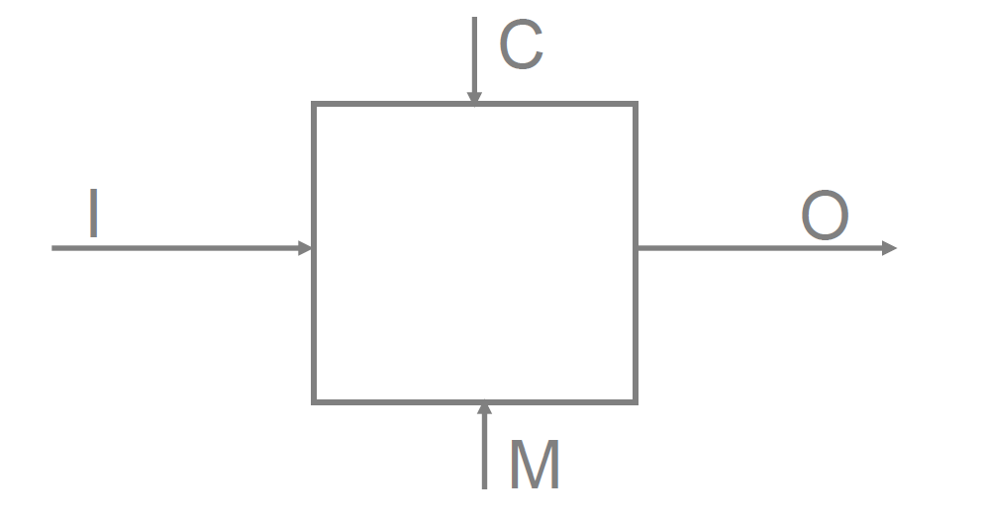
Методология IDEF0
Вход (I) при наличии управления (C) преобразуется в выход (O) посредством (при помощи) механизма (исполнителя) (M)

Slide 11
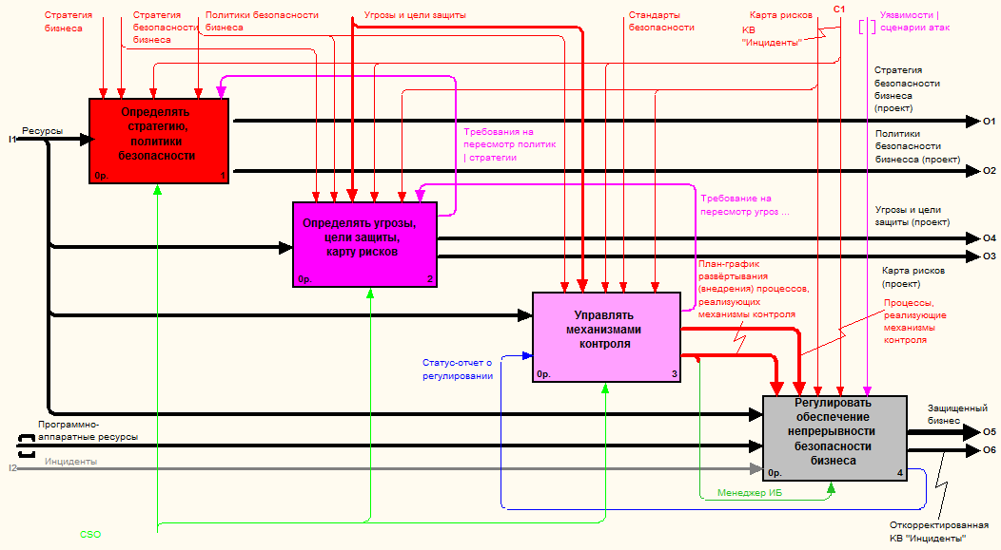
Диаграмма A0

Slide 12
Групповая работа 2
Гарантирует ли сертификация по стандарту ISO|IEC 27001, что проблема управления безопасностью решена?
Подготовка перечня вопросов в подгруппах
Обсуждение вопросов в объединенных
группах, уточнение перечня вопросов от
группы, подготовка презентации
Доклады групп
Комментарий

Slide 13
Групповая работа 3
Влияют ли тип, размер и другие специфические особенности организации на управление ИБ?
Подготовка перечня вопросов в подгруппах
Обсуждение вопросов в объединенных
группах, уточнение перечня вопросов от
группы, подготовка презентации
Доклады групп
Комментарий

Slide 14
Что мы выносили на обсуждение?
Нужно ли управлять информационной безопасностью и почему?
Кто заинтересован в информационной безопасности, какие роли или специалисты требуются?
Что необходимо делать в части информационной безопасности в различных организациях, как учитывать их размер, специфические особенности?
Дает ли сертификация по стандарту ISO27xxx гарантии безопасности?
Какие есть способы проверить состояние ИБ в любой момент времени?

Slide 15
Цель моделирования
Цель моделирования – формализовать и описать процесс обеспечения непрерывности безопасности бизнеса, понять функции участников этого процесса и их роли для того, чтобы в дальнейшем использовать эту модель в качестве референсной

Slide 16
Точка зрения
Точка зрения - владелец бизнеса, который:
определяет стратегию бизнеса;
выделяет ресурсы;
назначает ответственного за процесс;
контролирует (получает) результаты в соответствие с поставленными целями.

Slide 17
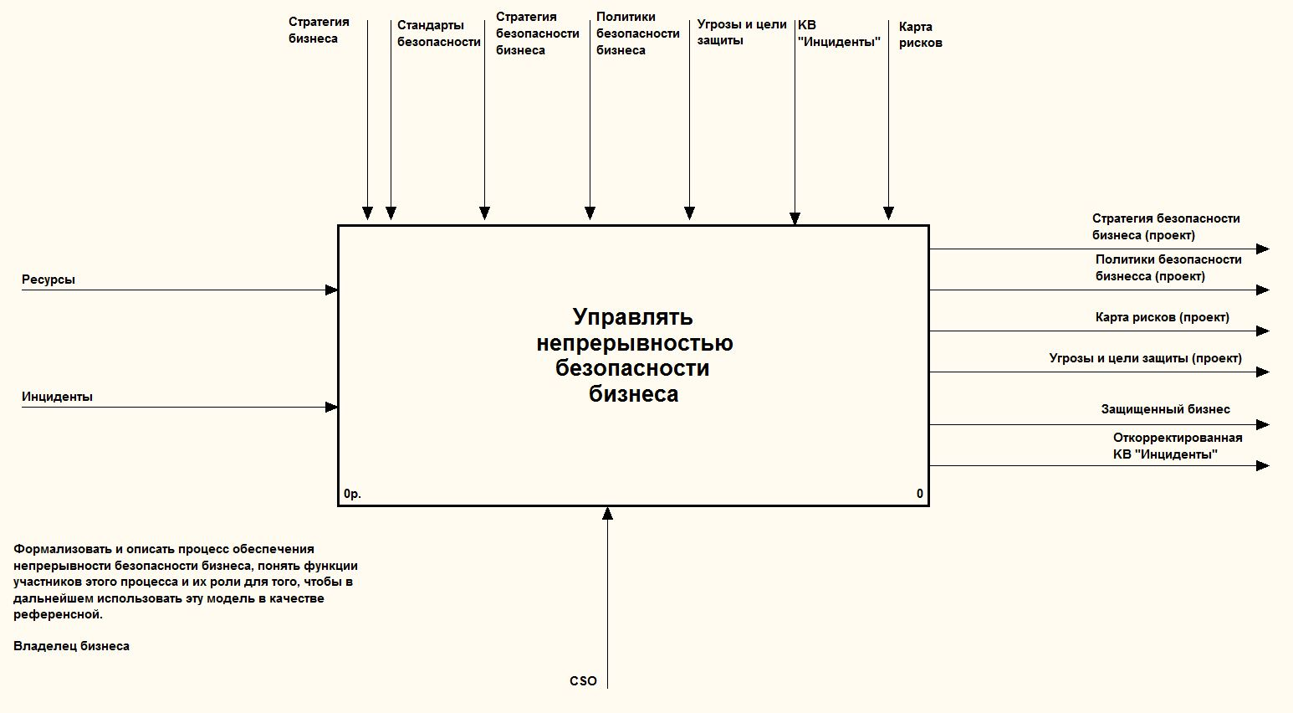
Композиционная диаграмм А-0

Slide 18
Диаграмма A0

Slide 19
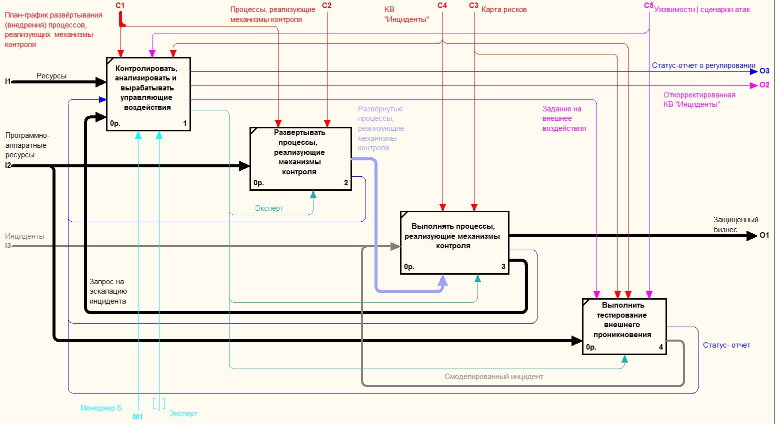
Диаграмма A4

Slide 20
Цель моделирования – понимание, а не модель …

Slide 21
Подведение итогов

Slide 22
Подведение итогов
Оправдались ли ваши ожидания?
Что самое ценное для себя Вы узнали?

